Slide 1

第1章 概论
Introduction of Analytical Chemistry
张元庆 教授 中山大学药学院
zhangyq65@mail.sysu.edu.cn

Slide 2
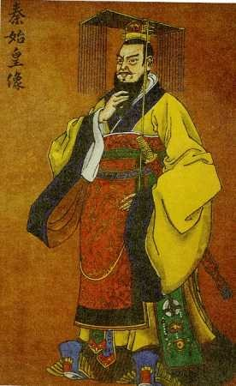
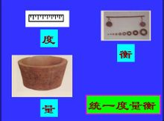
度—计量长短的器具；
量—测定计算容积的器皿；
衡—测量物体轻重的工具。
秦始皇-
统一度量衡

Slide 3
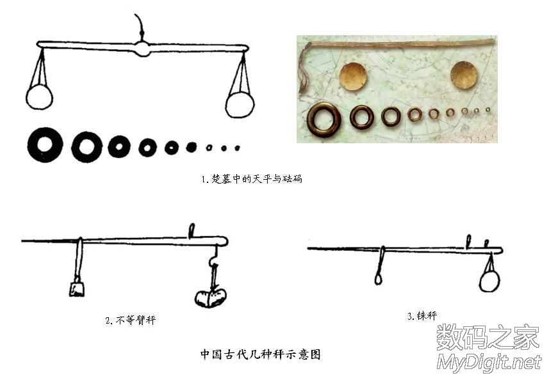
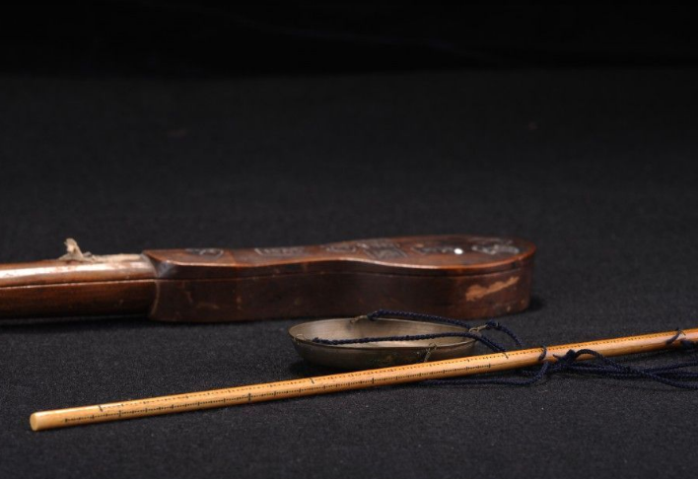
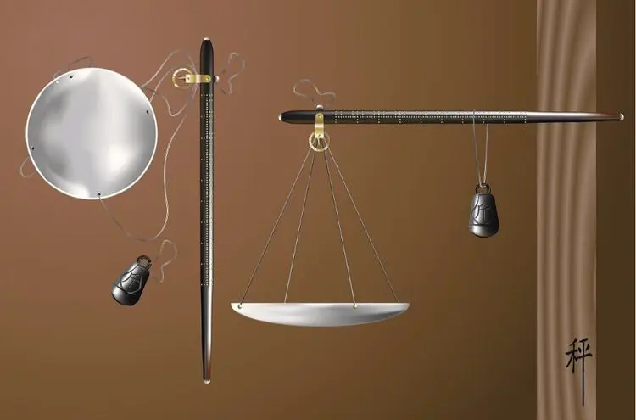
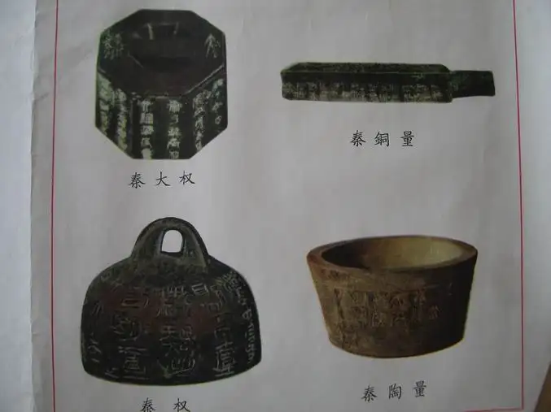
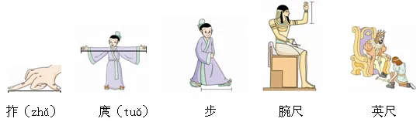
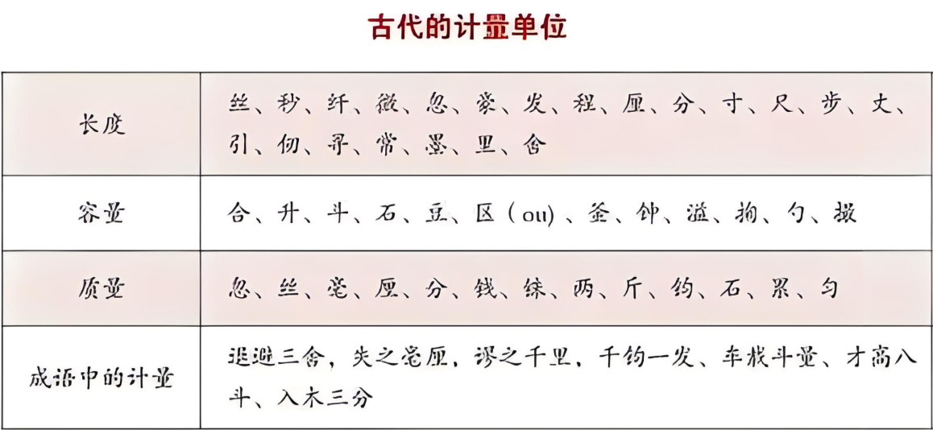
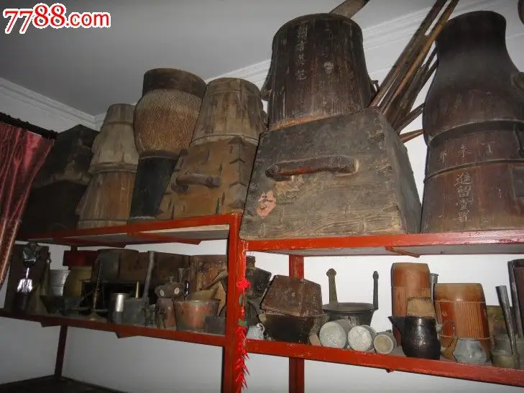

Slide 4
课程内容
绪论（1 & 2章）
数据处理与质量保证 （3 & 4章）
滴定分析法（5-8 章）
重量分析法（9 章）
吸光光度法（10 章）
分离和富集方法（11 章）

Slide 5
课程和考核方式
1．期中考察第10周；
2．两次小测20%+文献分析10%+考勤10%+期末考60%
联系方式：Email: 张元庆，周勰
zhangyq65@mail.sysu.edu.cn
办公室：东校区药学院323室

Slide 6
参 考 书
1. 武汉大学等，分析化学（第六版），高等教育出版社，2016
2. 荣庆新等，分析化学，中山大学出版社，1997
3. 曾慧慧，刘俊义，现代化学实验（上），北京大学医学出版社，2004
4. 邵利民，分析化学（第二版），科学出版社，2020
5. 庄乾坤、刘虎威、陈洪渊主编. 分析化学学科前沿及进展，科学出版社，2012
6. 分析化学（武大第五版）辅导与习题详解，高等教育出版社，2007
7. D. C. Harris. Quantitative Chemical Analysis（9th Ed), New York : W.H. Freeman, 2015
8. Gary D. Christian, Analytical Chemistry (7th Ed), John Wiley & Sons. Ins. 2013.
9. 李攻科等，样品制备方法及应用，化学工业出版社，2022

Slide 7
参 考 期 刊
国外：《J. Am. Chem. Soc》 《Anal. Chem.》、《Anal. BioChem.》 (ACS press)
《J. Chromatogr. A》、《Anal. Chim. Acta》、《Talanta》、《J. Chromatogr. B》 (Elsevier press)
其他数据库如：Springer-Link, RSC, John Wiley等
国内： 《分析化学》、 《化学学报》、 《高等学校化学学报》、 《色谱》等

Slide 8
课程学习目的
分析化学是重要的基础必修课；
建立准确的“量”的概念；
掌握基本的分析方法及其原理；
培养思维方法和 严谨的科学作风；
掌握科学的实验技能；提高分析问题和解决问题的能力；
由“学会”过渡到“会学”和“会用”。

Slide 9
第一章 概 论
Q1：什么是分析化学？
Q2：它是如何分类的？
Q3：样品如何分析的？
Q4：滴定？滴定！

Slide 10
Q1：什么是分析化学？
（定义、特点、应用）
Analytical chemistry is what analytical
Chemist do.
by Charles N. Reilly

Slide 11
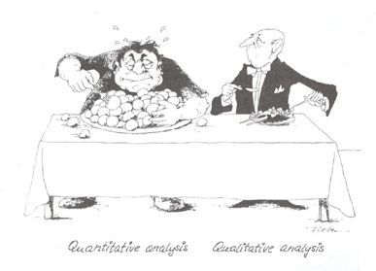
一、定义
发展和应用各种方法、仪器和策略，以获得有关物质在空间和时间方面组成和性质的信息科学。
---1993年欧洲化学联合会(FECS) 爱丁堡会议

Slide 12
分析化学基本内涵
提供样品组成或基本组成的信息
成分检出
物种检出
成分鉴定
提供单一或若干目标组分存在的信息
时空中物质信息提取
结构鉴定
确定未知成分的确切归属
数量关系
确定有关成分的浓度、纯度、比例等
种间关系
相互作用
分子-分子、分子-细胞、细胞-细胞等
信息关联
结构与功能间关系及规律等的认识

Slide 13
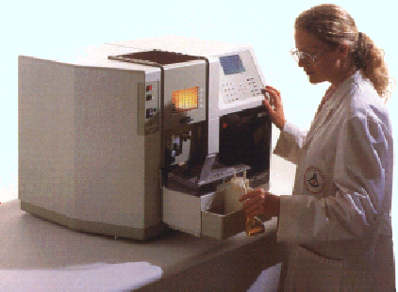
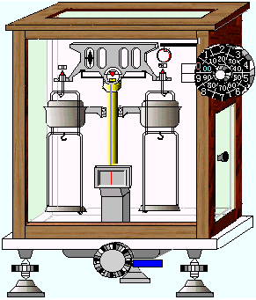
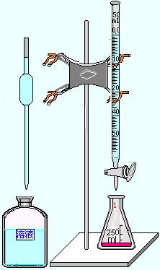
二、分析化学的特点
1. 突出“量”的概念
如：测定的数据不可随意取舍；数据准确度、偏差大小与采用的分析方法有关。
2.分析试样是一个获取信息、降低系统的不确定性的过程

Slide 14
3.实验性强
（一看就会、一做就错）
强调动手能力、培养实验操作技能，提高分析解决实际问题的能力。
4.综合性强
涉及化学、生物、电学、光学、计算机等，体现能力与素质。 分析化学工作者应具有很强的责任心。

Slide 15
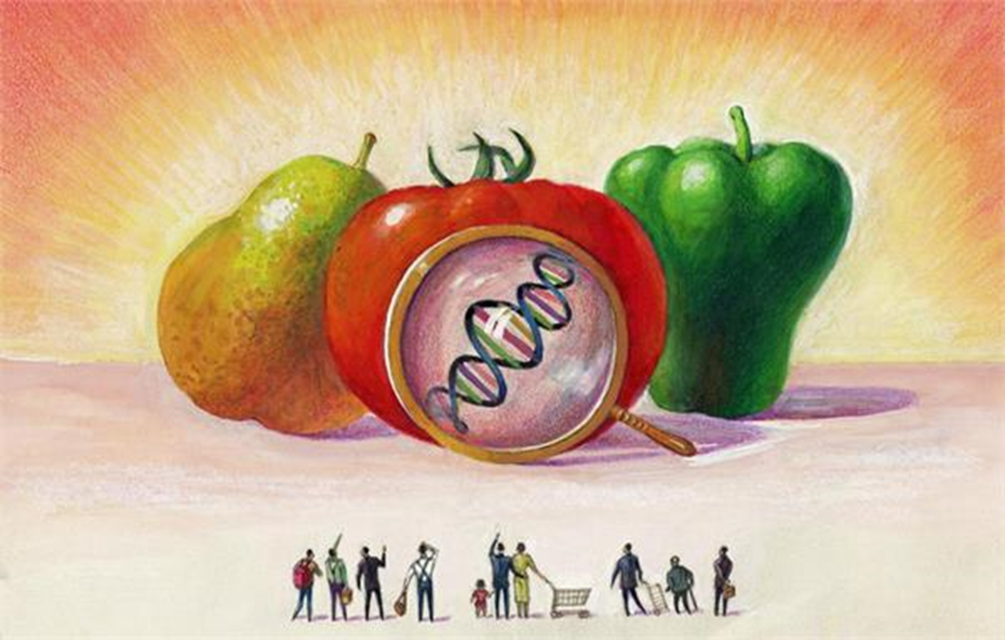
三、分析化学的作用
在化学学科发展中的作用：分子科学、遗传密码；
在药学研究工作中的作用：药物鉴定和分析
结构与性能；
在现代化学工业中的作用：质量控制与自动检测；
分析化学与社会： 环境、体育、公共安全。

Slide 16
分析化学的重大贡献与影响
人类基因组计划（HGP）是二十世纪的三大科技工程之一
（曼哈顿原子弹研制计划、阿波罗登月计划）
目标：
确定人类基因组的遗传图、物理图、序列图
（46条染色体、30亿碱基序列）
1985年提出，87年启动，2003年完成。中国99年加入，1%

Slide 17
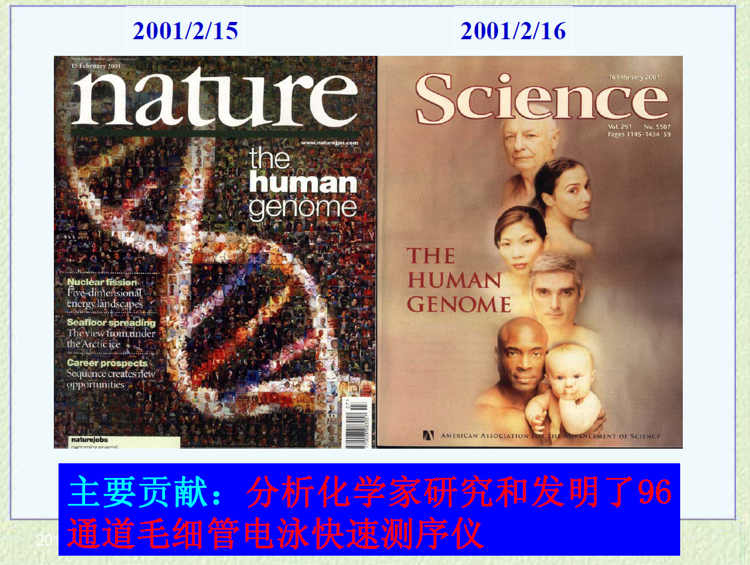

Slide 18
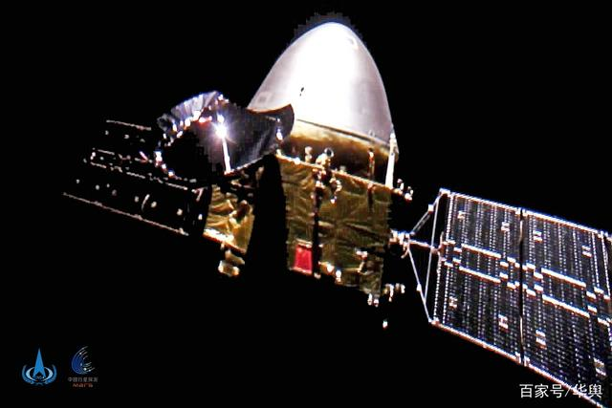
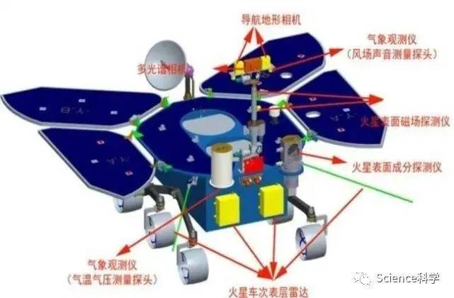
“天问一号”火星探测器（2021）
“火星表面成分探测仪”由中科院上海技物所研制，可探测火星表面物质反射太阳光的辐射信息，还可通过原子发射光谱获取物质元素的成分和含量。
“火星矿物光谱分析仪”通过获取火星表面的地貌图像与相应位置的光谱信息，为探测火星表面元素与矿物成分等提供科学数据。
Notes:
火星样本分析仪(以下简称SAM)是“好奇”号的心脏，重83磅(约合38公斤)，占到“好奇”号所携科学仪器总重量的一半左右。SAM由3个独立的仪器构成，分别是质谱仪、气相色谱仪和激光分光计。这些仪器负责搜寻构成生命的要素——碳化合物。此外，它们还将搜寻与地球上的生命有关的其他元素，例如氢、氧和氮。

Slide 19
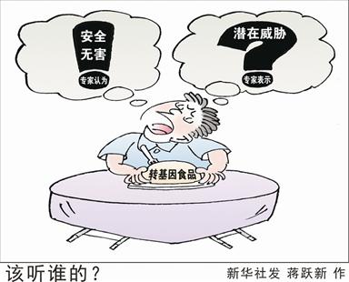
Unintended Compositional Changes in Transgenic Rice Seeds (Oryza sativa L.) Studied by Spectral and Chromatographic Analysis Coupled with Chemometrics Methods. (通过光谱和色谱分析结合化学计量学方法研究转基因水稻种子的意外成分变化。)Journal of Agricultural and Food Chemistry, 2010, 58:1746-1754

Slide 20
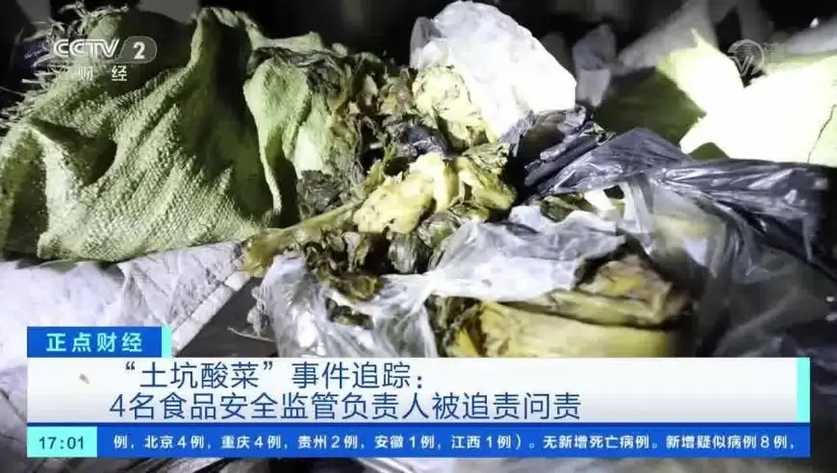

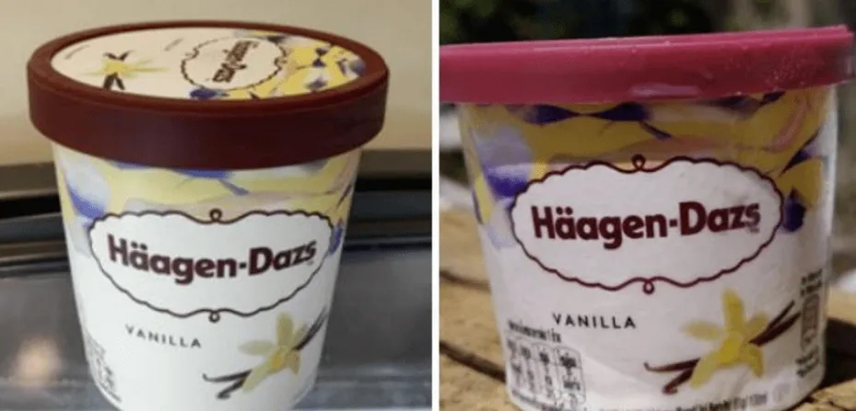
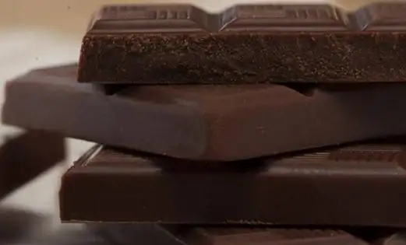
“食”面埋伏-2022
雅培：岐克罗诺杆菌;
美赞臣：香兰素
麦趣尔：丙二醇
统一/康师傅：老坛酸菜
雪糕：环氧乙烷
巧克力：沙门氏菌
Notes:
一个农民买一袋种子播到地里，秋天颗粒无收。原来买了假种子。农民一时想不开买了一瓶农药喝了，等了半天也没死，原来买了假农药。农民一高兴请邻居们吃了一桌结果大伙都死了，原来买了假酒。

Slide 21
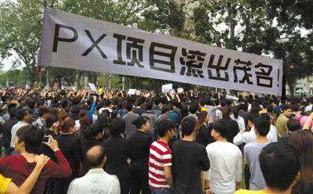


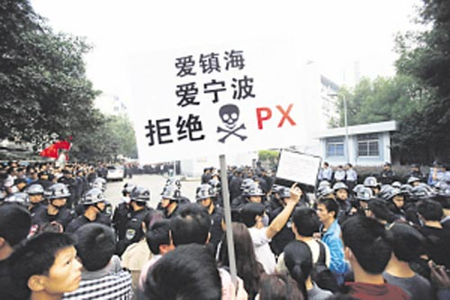
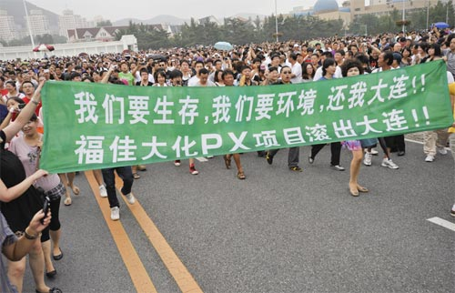
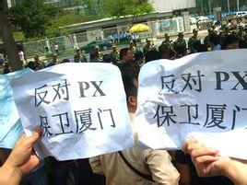
PX
（对二甲苯）
憋屈的

Slide 22
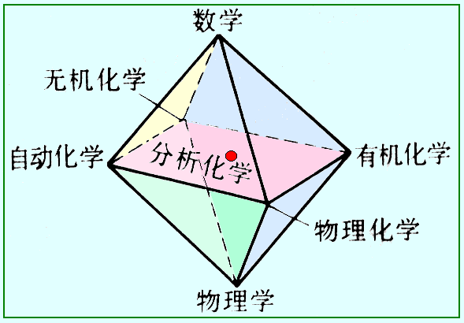
分析化学八面体

Slide 23

四、分析化学的发展？过去、现在、未来
过去时
起源：古代炼金术
手段：人类的感官和双手
16世纪：现代天平的出现，向定量迈进了一大步
19世纪：化学方法，鉴定物质的组成和含量的技术

Slide 24

20世纪以来分析化学的主要变革
现在时
时期 | 1900～1940 | 1940～1950 | 1970～Present
特点 | 经典分析－ 化学分析为主 | 近代分析－ 仪器分析为主 | 现代分析－ 实验与化学计量学相结合
理论 | 热力学 溶液四大平衡 | 热力学 化学动力学 | 热力学 化学动力学 物理动力学
仪器 | 分析天平 | 光度 极谱 电位 色谱 | 自动化分析仪 联用技术
分析对象 | 无机化合物 | 有机和无机样品 | 有机、无机、生物及药物样品

Slide 25
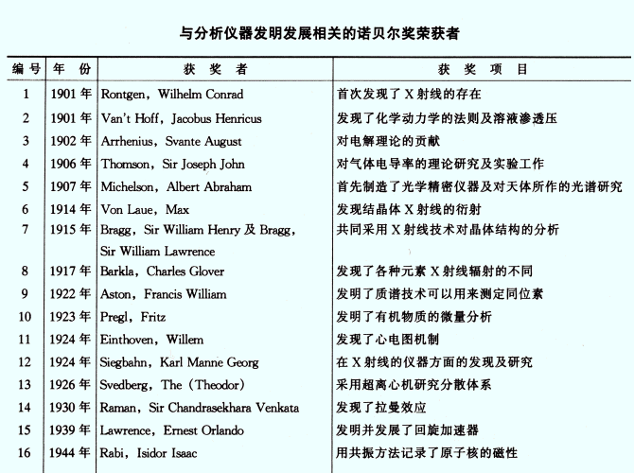

Slide 26
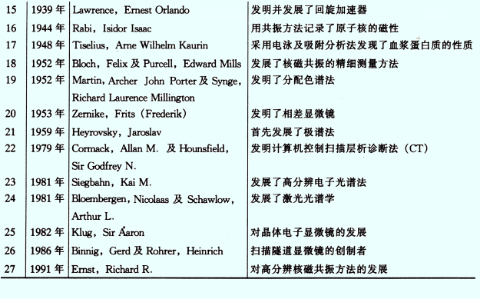
28 2002年 J.B.Fenn, K.Tanaka, Kurt Wuthrich 质谱、核磁用于生物大分子的检测
2003年 Nobel生理医学奖 核磁共振成像
2014年，美国埃里克-贝齐格，威廉-莫纳，德国斯特凡-黑尔，超分辨率荧光显微镜
2017年 瑞士约阿希姆-弗兰克，雅克-杜博歇，英国理查德-亨德森，冷冻电子显微镜

Slide 27
分析化学的进展
1.由分析对象看
无机物分析
有机物分析
生物活性物质
2.由分析对象的数量级看
常量
微量
痕量
分子水平
3.由分析自动化程度看
手工
仪器
自动
全自动
智能化

Slide 28
将来时
现代分析化学学科发展趋势
Sensitivity, Selectivity, Speediness （3S）
Accuracy, Automation, Application （3A）
扩展时空多维信息；
微型化及微环境的表征与测定；
形态、状态分析及表征
生物大分子及生物活性物质的表征；
非破坏性检测及遥控
自动化与智能化
原位、实时、超痕量

Slide 29
第一章 绪 论
Q1：什么是分析化学？
Q2：它是如何分类的？
Q3：样品如何分析的？
Q4：滴定？滴定！

Slide 30
1. 按分析任务分类
(1) 定性(Qualitative analysis）
含何种元素、何种官能团
(2) 定量（ Quantitative analysis ）
含量
(3)结构（ Structural analysis ）
形态分析、立体结构、结构与活性

Slide 31
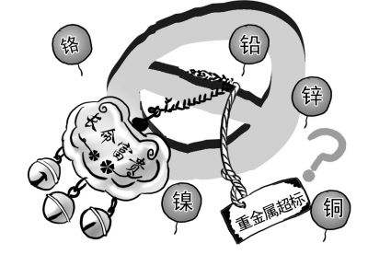
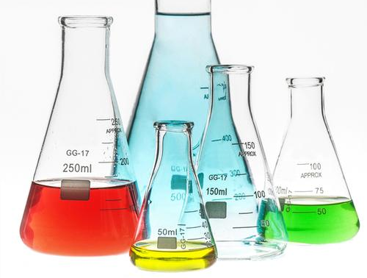

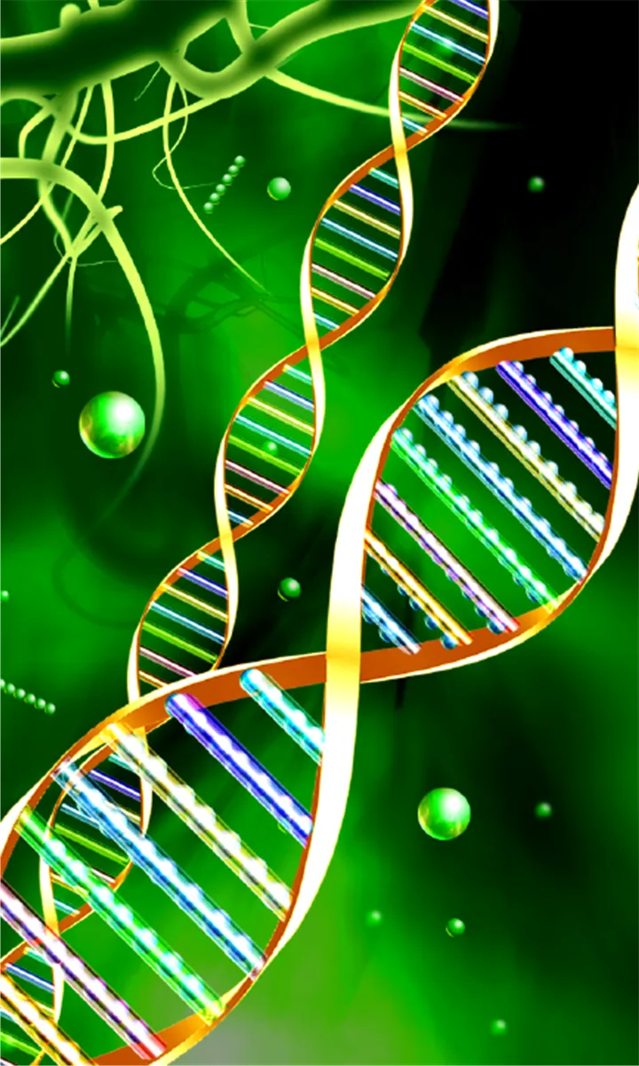
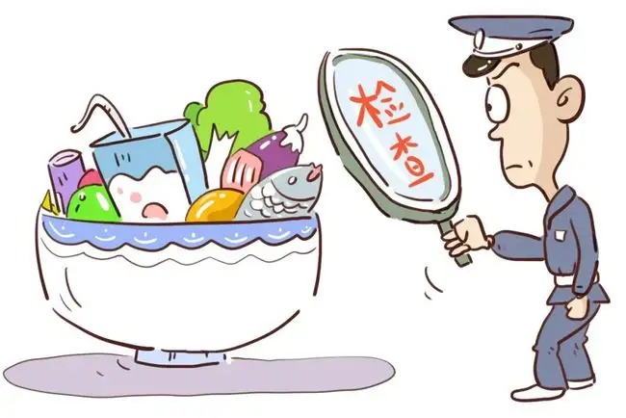
2. 按分析对象分类
(1) 无机分析
(Inorganic analysis)
(2) 有机分析
(Organic analysis)
生物分析、药物分析、食品分析、环境分析…

Slide 32
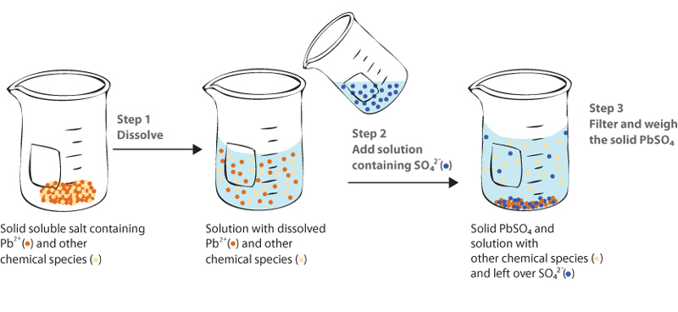
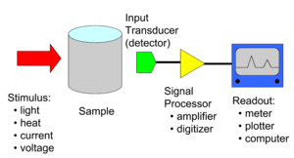
3. 按分析方法分类
重量分析
滴定分析
化学分析：根据化学反应及化学计量关系
仪器分析：根据物质的物理性质或物理化学性质
准确
仪器简单
速度慢
特点
特点：灵敏、仪器昂贵、速度快

Slide 33
4. 按数量级分类
常量 | 微量 | 痕量 | 超痕量 | …
克 | 毫克 | 微克 | 纳克 | 皮克 | 飞克
g | mg | μg | ng | pg | fg
 | 10⁻³ | 10⁻⁶ | 10⁻⁹ | 10⁻¹² | 10⁻¹⁵
 |  | ppm | ppb | ppt
（非标单位）

Slide 34
按试样量大小
方法 固体试样质量(mg) 液体试样体积(mL)
常量 >100 >10
半微量 10～100 1～10
微量 0.1~10 0.01~1
超微量 <0.1 <0.01
按待测组分含量
常量组分 >1%
微量组分 (0.01-1)%
痕量组分 <0.01%

Slide 35
第一章 绪 论
Q1：什么是分析化学？
Q2：它是如何分类的？
Q3：样品如何分析的？
Q4：滴定？滴定！

Slide 36
问题提出
Formulation
Question
结果报告
Writing Reports
1
6
样品采集
Sampling
2
定量分析过程
数据分析
Data Analysis
5
样品制备
Sample
Preparation
3
样品测定
Sample
Analysis
4

Slide 37
1. 问题提出
做什么？– what needs to be found? Qualitative and/or quantitative?
给谁做？What will be information be used for? Who will use it?
需要什么？When will it be needed?
要多准？How accurate and precise does it have to be?
花费多少？What is the budget?
该怎么做？The analyst (the problem solver) should consult with the client to plan a useful and efficient analysis, including how to obtain a useful sample.

Slide 38

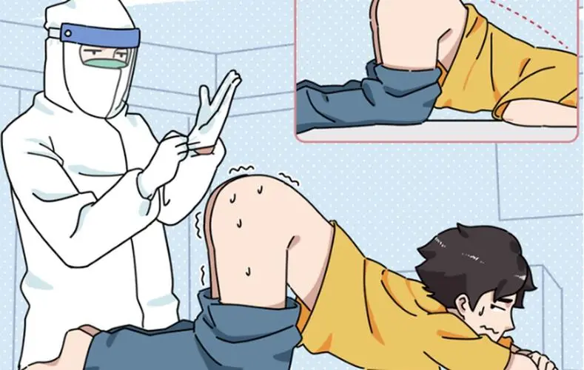
2. 样品采集
分析试样的采集: 从大批物料中采取少量样本作为分析原始试样。
如:血糖、血脂测定，核酸检测
试样采集原则——代表性
采样原则：
1. 现场勘查收集资料，了解对象性质及其周围环境
2. 根据试样的性质和分析测定的要求确定采样量
3. 根据样品性质及待测组分的性质，确定保存试样的方法
Notes:
38
38
取样的方法是根据分析对象的种类（例如：矿产资源、工业原料、工业产品、
物证等等）、物态（固体、气体、液体）、性质（光敏性、热敏性、挥发性、化学
活性、生物活性等等）、所采用的分析方法以及对分析结果的要求而确定的。取
样者应具备专业的知识。某些分析对象的取样已由有关部门制定了标准方法，可
查阅。

Slide 39
试样采集
采样方法：
样品均匀（水体、大气）: 按照样品含量的分布特点，布点
均匀采样。
样品不均匀（矿石）: 采集多份样品—粉碎—过筛—混匀
试样的保存：
1. 不能变质：微生物的作用、氧化作用
2. 不能损失: 挥发、沉淀、容器吸附
3. 不能污染：容器的选择、添加试剂的污染
Notes:
39
39
取样的方法是根据分析对象的种类（例如：矿产资源、工业原料、工业产品、
物证等等）、物态（固体、气体、液体）、性质（光敏性、热敏性、挥发性、化学
活性、生物活性等等）、所采用的分析方法以及对分析结果的要求而确定的。取
样者应具备专业的知识。某些分析对象的取样已由有关部门制定了标准方法，可
查阅。

Slide 40
例:土壤采样(污染物分析)
（一）布设原则
大气污染物引起：布点以污染源为中心，据当地风向、风速及污染强度等因素来确定
不同土壤类型都要布点
污染较重地区布点要密些。常根据土壤污染发生原因来考虑布点多少
城市污水或被污染的河水灌溉农田引起：采样点应根据水流的路径和距离来考虑
要在非污染区的同类土壤中布设一个或几个对照采样点
化肥、农药引起：特点是分布比较均匀广泛
总之，采样点的布设既应尽量照顾到土壤的全面情况，又要视污染情况和监测目的而定

Slide 41
布点方法
(a)对角线布点法
(b)梅花形布点法
(c)棋盘式布点法
(d)蛇形布点法
土壤采样点布设图
Notes:
(a)(b) 地块小，均匀
（c）（d）地块大，不均匀

Slide 42
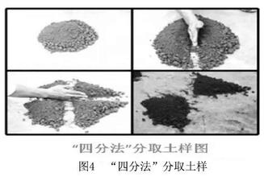
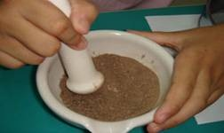
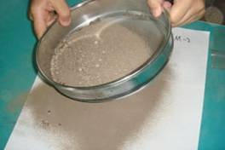
四分法
目的：制备量少且高度均匀的分析试样
方法：需经过破碎，过筛，混匀和缩分
缩分试样的最小质量： m=K d ²
与样品颗粒的最大直径（d）和均匀程度有关（K）

Slide 43
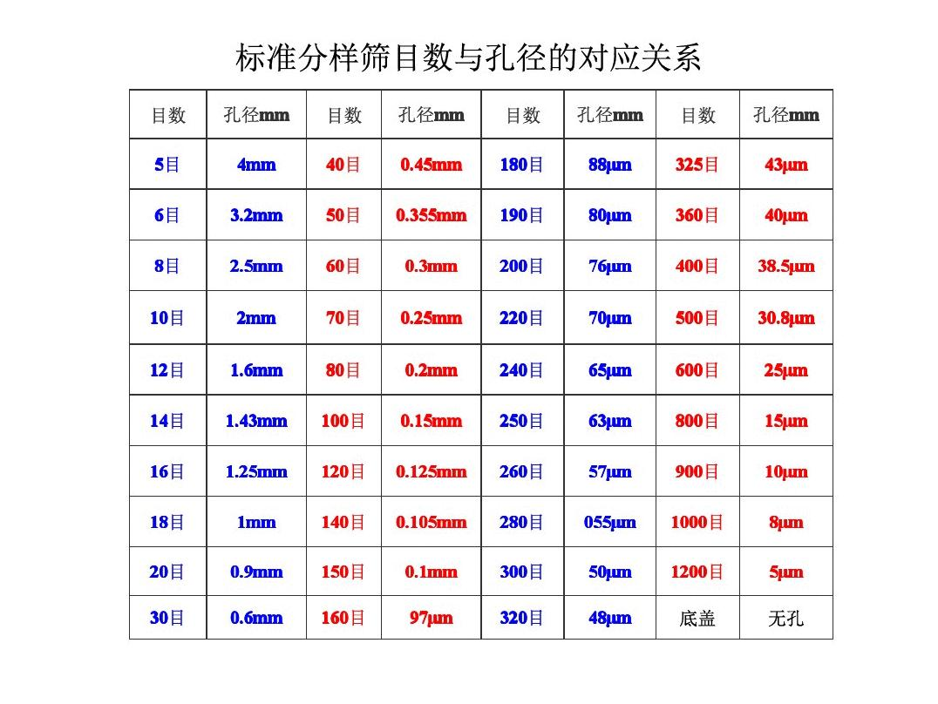
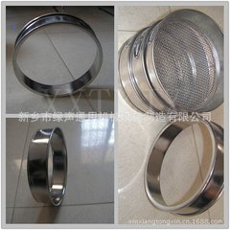
目数，就是孔数，就是每平方英寸上的孔数目。目数越大，孔径越小。

Slide 44
3. 样品制备
湿法分析是先将试样分解制成溶液再进行分析，定量分析化学属于湿法分析。
（1） 目的：将固体试样处理成溶液，或将组成复杂的试样处理成简单、便于分离和测定的形式。
（2） 要求：分解完全、不损失、不污染、与分析方法衔接、以及要简便、快速、经济、环保。

Slide 45
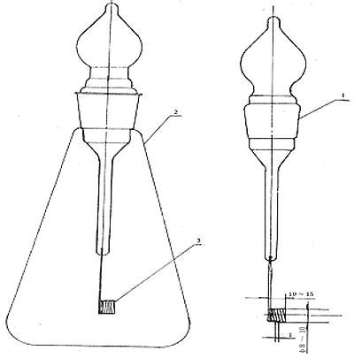
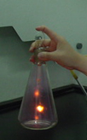
（3） 分解方法：
无机基质：
溶解法：水溶、酸溶、碱溶
熔融法：用固体碱或酸性物质高温熔融来分解试样
烧结法:
有机基质：
溶解法：水溶、有机溶剂溶解
分解法：
湿法：常用硫酸、硝酸和混合酸分解试样
干法：氧瓶燃烧法、定温灰化法

Slide 46

案例：茶叶样品的分解
有机物：
茶多酚、儿茶素：
用70%甲醇溶液在70º水浴上提取（GB8313）
农残：乙腈+二氯甲烷（1+1） （GBT23376）
无机物：微量元素、重金属
湿法消解法：称取粉碎的茶叶样品0.25 g(精确至0.0001 g)至聚四氟乙烯坩埚中，加入10 mL 混酸(硝酸:高氯酸=10:1)，盖上表面皿，静置过夜，次日在160º 加热消化至完全

Slide 47
4. 样品测定
物质
分析方法
用户
成本
准确度
灵敏度
选择性
适用范围
用户对分析结果的要求和对分析费用的承受度
时间
人力
设备
消耗品
物质的性质
组分的含量
干扰情况
分析方法
Notes:
47
选择什么方法进行分析要综合考虑。

Slide 48
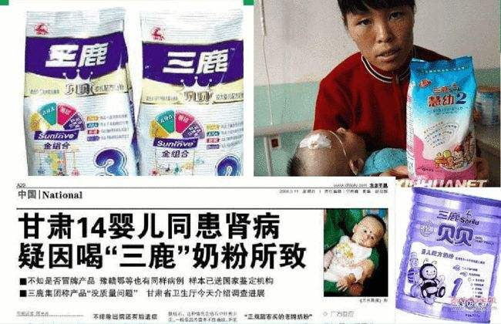
案例：蛋白质含量测定方法
定氮法-----化学分析法
紫外分光光度法
要求蛋白质分子中含有共轭双键的结构，需要专门仪器
双缩尿法（Biuret法 ）
碱性条件下，蛋白质中的肽键与铜生成复合物
Folin－酚试剂法（Lowry法 )
原理同上，较上法灵敏度高，费时长，精确控制
考马斯亮蓝法（Bradford法）
染料与蛋白质中的碱性氨基酸 相结合使染料的最大吸收峰的位置由465nm变为595nm
Notes:
碱性条件下，蛋白质中的肽键与铜结合生成复合物。 此复合物将Folin 酚试剂中的磷钼酸盐—磷钨酸盐还原 Folin—酚试剂中的磷钼酸盐 磷钨酸盐还原， 此复合物将Folin 酚试剂中的磷钼酸盐 磷钨酸盐还原， 产生深兰色（钼兰和钨兰的混合物）。在一定的条件下， ）。在一定的条件下 产生深兰色（钼兰和钨兰的混合物）。在一定的条件下， 兰色深度与蛋白的量成正比。

Slide 49
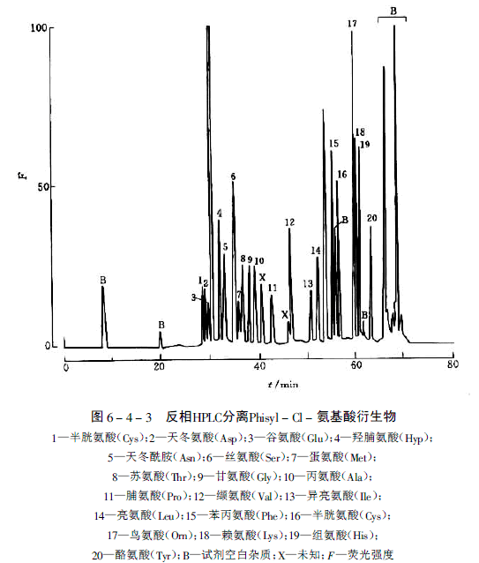

色谱法
方法各有优缺点和适用条件

Slide 50
5. 数据处理
m_{S、}
_{测量数据I}
化学计量关系
m_{B}
例：铁矿石中全铁含量的测定
1．准确称取0.5000 g铁矿石粉末，经浓盐酸溶解后，定量转移至 200 mL容量瓶中定容得到待测溶液。
2．准确称取0.2942 g K₂Cr₂O_{7 ，}溶解后，定量转移至 200 mL容量瓶中定容得到标准溶液。
3．移取20.00 mL铁待测液，经定量还原后，用K₂Cr₂O₇ 滴定至终点，消耗K₂Cr₂O₇ 的体积为25.00 mL ，求铁矿石中的铁含量？
Notes:
50

Slide 51
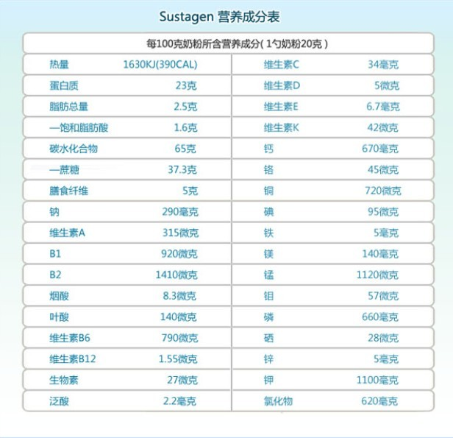
6. 结果报告
（一）分析结果的化学表示形式
以待测组分实际存在形式含量的表示
例：含氮量测定：
以元素形式的含量表示
例：有机物或矿样中的 Fe、Cu、C、H、O、P、N等
以氧化物形式的含量表示
例：矿石分析中Fe₂O₃、P₂O₅等
NH₄⁺, NO₃⁻, N₂O₅, NO₂⁻, N₂O₃

Slide 52
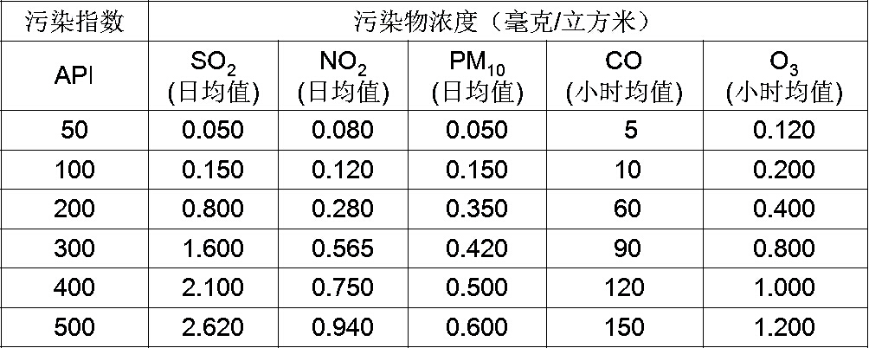
（二）待测组分含量的表示方法
Prefix | Symbol | Factor
Mega | M | 10⁶
Kilo | k | 10³
Hecto | h | 10²
Deca | da | 10¹
Deci | d | 10⁻¹
Centi | c | 10⁻²
Milli | m | 10⁻³
Micro | μ | 10⁻⁶
Nano | n | 10⁻⁹
Pico | p | 10⁻¹²
Femto | f | 10⁻¹⁵
Atto | a | 10⁻¹⁸
固体样品—质量分数
例：ω_{Fe} = 0.5643 或 ω_{Fe} = 56.43 %
低含量：μg / g , ng / g
气体样品—体积百分数（ Φ_{B} ）
或质量体积浓度（ρ_{B}）
空气中的成分 氮气占78%，氧气占21%，稀有气体占0.94%，二氧化碳占0.03%，其他占0.03%
Notes:
52
按照国家统一规定，空气质量达到优良标准即达到国家质量二级标准是指空气污染指数小于等于100。
如果空气污染指数小于等于50，说明空气质量为优。1、可吸入颗粒物测量范围（当量换算值）： 0~500μg/ m³(PM2.5)，0~999μg/ m³(PM10)

Slide 53
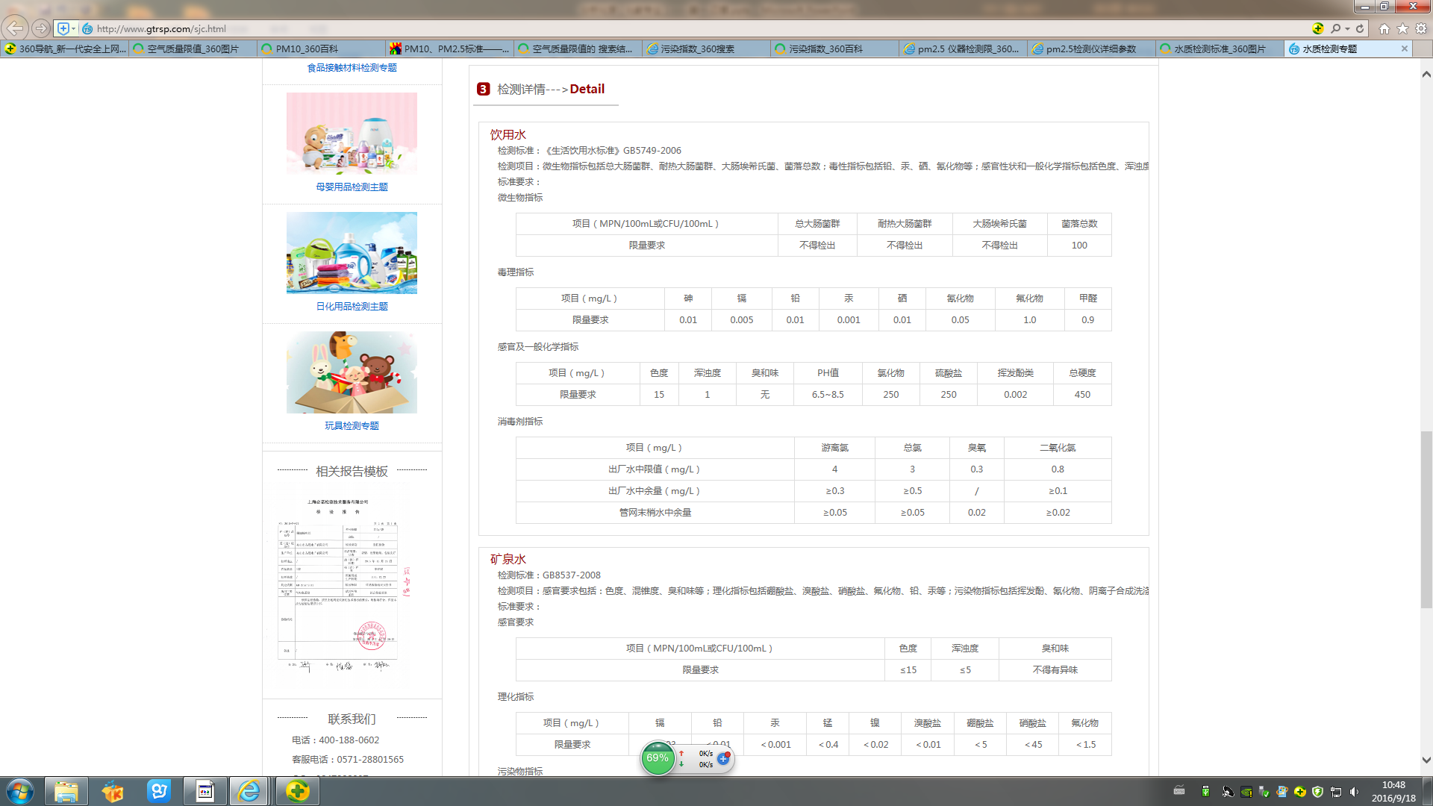
液体样品
物质的量浓度 (c_{B}) mol / L
质量体积浓度(ρ_{B} ) mg / L, ng / L, μg / L
质量分数 (w_{B}) %（m_{B} / m_{S})
体积分数(φ_{B} ) %（ V_{B} / Vs)
c_{NaOH} = 0.1015 mol/L
c_{(1/2H2SO4)}= 0.2042 mol/L
饮用水
易混淆
V1+V2 形式表示浓度
(1+2) HCl
Notes:
53
质量分数、体积分数要合理的表述，以防产生歧义

Slide 54
第一章 绪 论
Q1：什么是分析化学？
Q2：它是如何分类的？
Q3：样品如何分析的？
Q4：滴定？滴定！

Slide 55
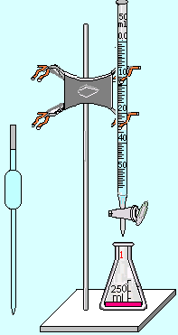
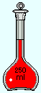
Q4：滴定？滴定！
1. 什么是滴定？
2. 如何“滴”？
3. 如何“定”。

Slide 56
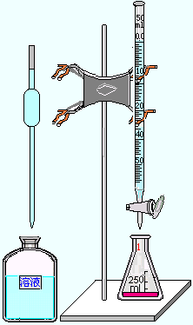

1、何谓“滴定”？
滴：实验问题；
定：理论问题。

Slide 57

滴定之基本术语
滴定(Titration)：滴加标准溶液的操作过程。
化学计量点(Stoichiometric point)：滴加标准溶液与待测组分恰好完全反应之点。
指示剂(Indicator)：滴定分析中能发生颜色改变而指示终点的试剂
终点(End point)：指示剂变色之点。
终点误差(Error of end point) ：实际分析操作中指示剂变色点与化学计量点之间的差别。

Slide 58
2. 如何“滴”之--分类
滴定分析方法：根据标准溶液与待测物质间反应类型的不同，滴定分析法分为
酸碱滴定 H⁺ + OH⁻ → H₂O
络合滴定 Zn²⁺ + H₂Y²⁻ →ZnY²⁻ + 2H⁺
氧化还原滴定
Cr₂O₇²⁻ + 6Fe²⁺+14H⁺→2Cr³⁺ + 6Fe³⁺ + 7H₂O
沉淀滴定 Ag⁺ + Cl⁻ → AgCl↓
四种滴定的共性与差异？

Slide 59
如何“滴”之--要求和方式
1. 按一定的反应式定量进行(99.9%)
2. 快 (或可加热、催化剂)
3. 有适当的方法确定终点(指示剂)
直接滴定
置换滴定：用K₂Cr₂O₇标定Na₂S₂O₃(KI)
Zn²⁺
NaOH
返滴定: Al+EDTA(过量)、
CaCO₃+HCl(过量)
KMnO₄
间接滴定：Ca²⁺ CaC₂O₄(s) H₂C₂O₄

Slide 60
如何“滴”之--标准溶液
1. 标准溶液和基准物
标准溶液的浓度通过基准物来确定。
基准物应具备的条件：
(1) 必须具有足够的纯度；
(2) 组成与化学式完全相同；
(3) 稳定；
(4) 具有较大的摩尔质量，为什么？
常用的基准物有：
K₂Cr₂O₇; NaC₂O₄; H₂C₂O₄.2H₂O； Na₂B₄O₇.10H₂O；CaCO₃；NaCl；Na₂CO₃

Slide 61


2.标准溶液的配制
直接法：样品溶解后直接用容量瓶定容。
物质应具备的条件：
必须具备有足够的纯度
一般使用基准试剂或优级纯；
物质的组成与化学式完全相等
应避免：（1）结晶水丢失；
（2）吸湿性物质潮解；
稳定——见光不分解，不氧化
重铬酸钾可直接配制其标准溶液。

Slide 62


间接法：
配制溶液
配制成近似所需浓度的溶液。
标定
用基准物或另一种已知浓度的标准溶液来滴定。
确定浓度
由基准物质量（或体积、浓度）计算确定。

Slide 63



实验室常用试剂分类
试剂等级 | 一级 | 二级 | 三级
试剂规格 | 优级纯 | 分析纯 | 化学纯
标签颜色 | 绿色 | 红色 | 蓝色
通用等级符号 | GR | AR | CP
杂质含量 | 很低 | 低 | 略高于分析纯
适用范围 | 精确的分析和科研 | 一般分析和科研 | 工业分析和教学实验

Slide 64



如何“定”之--体积测量
常用容量分析仪器:
容量瓶(量入式)
移液管(量出式)
滴定管(量出式)
校准方法:
1. 绝对校准
2. 相对校准: 移液管与容量瓶

Slide 65
讨论问题：
如何准确量取100.0 mL溶液？
是否可以用别人的滴定管放溶液到自己的 滴定管中，以求校正自己的滴定管?
移液管尖处的液体是否可吹出?

Slide 66
如何“定”之--标准溶液浓度
→ 物质的量浓度：指溶液中含溶质的物质的量除以溶液的体积。
Ｃ_{B} = ｎ_{B} / V mol·L⁻¹
表示物质的量浓度时必须指明基本单元。基本单元的选择以化学反应为依据。
例如：C_{（H2SO4）}=0.1 mol·L⁻¹
C_{（2H2SO4）}=0.05 mol·L⁻¹
C_{（1/2H2SO4）}=0.2 mol·L⁻¹

Slide 67
滴定度
T_{A}⎯ 指每毫升标准溶液含有溶质的质量
T_{B/A}⎯指每毫升滴定剂（A）溶液相当于待测物（B）的质量

Slide 68
滴定剂的量浓度与滴定度的换算
例：T_{HCl}= 0.003001 g/mL
表示1 mL HCl标液中含有0.003001 g HCl
T_{HCl / NaOH} = 0.003001 g/mL
表示每 1 mL NaOH 标液可与 0.003001 g HCl完全反应

Slide 69
例：
用0.0271 mol/L的高锰酸钾标准溶液测定铁含量，其浓度用滴定度表示为：
T _{Fe/KMnO4} = 0.007590 g/mL
即：表示1 mL KMnO₄标准溶液相当于0.007590 g 铁。测定时，根据滴定所消耗的标准溶液体积可方便快速确定试样中铁的含量：
m _{Fe} = T _{Fe / KMnO4} • V _{KMnO4}

Slide 70
如何“定”之—结果计算
国际单位制（SI）的基本单位（7个）：
长度(l) －米( m) 质量(m) －千克（kg）
时间(t) － 秒(s) 电流强度(i) － 安培(A)
热力学温度单位(T) － 开尔文(K)
物质的量(n) － 摩尔(mol)
光强度单位 (I)－ 坎德拉(cd)
物理量符号为斜体, 单位符号为正体

Slide 71
分析化学中常用的量和单位
物质的量: n (mol、 mmol)
摩尔质量: M (g·mol⁻¹)
物质的量浓度: c (mol·L⁻¹)
质量: m (g、mg)
体积: V (L、mL)
质量分数: w (%)
质量浓度: ρ (g·mL⁻¹ 、mg·mL⁻¹)
相对分子量: M_{r} 相对原子量: A_{r}
必须指明
基本单元

Slide 72
被测物与滴定剂之间物质的量的关系：
1. 直接滴定（涉及一个反应）
滴定剂与被测物之间的反应式为：
a A + b B = c C + d D
当滴定到化学计量点时，a 摩尔 A 与 b 摩尔 B 作用完全：
则： n_{A} / n_{B} = a / b ，
n_{A} = (a / b) · n_{B}
(c · V )_{A} = (a / b )·（c · V )_{B}
或：(c · V )_{A} = (a / b)·(W / M)_{B}
酸碱滴定中，标准溶液浓度通常为：0.1 mol/L 左右，滴定剂消耗体积在 20～30 mL 之间，由此数据可计算称取试样量的上限和下限。

Slide 73
2. 返滴定（涉及到两个反应）
例：配位滴定法测定铝。
先加入准确体积的、过量的标准溶液 EDTA，加热反应完全后，再用另一种标准溶液（Zn²⁺ ），滴定过量的 EDTA 标准溶液。
反应1： Al³⁺ + Y⁴⁻（准确、过量） = AlY
反应2： Zn²⁺ + Y⁴⁻ = ZnY
(n_{EDTA})_{总} - (n_{EDTA} )_{过量} = (n_{Al})
(n_{EDTA})_{过量} = (a / b)n_{Zn} ；a / b =1
(cV )_{EDTA总} - (cV )_{Zn} = (cV )_{Al}

Slide 74
3. 间接滴定（涉及到多个反应）
例：以 KBrO₃ 为基准物，测定 Na₂S₂O₃ 溶液浓度。
(1) KBrO₃ 与过量的 KI 反应析出 I₂ ：
BrO₃⁻ + 6 I⁻ + 6H⁺ = 3 I₂ + Br⁻ + 3H₂O
n(BrO₃⁻) = 1/3 n(I₂)
相当于：
n(BrO₃⁻ ) 3 n(I₂ )
(2) 用Na₂S₂O₃ 溶液滴定析出的 I₂
2 S₂O₃²⁻ + I₂ = 2 I⁻ + S₄O₆²⁻
n(I₂ ) = 1/2 n(S₂O₃²⁻)
( 3) KBrO₃ 与 Na₂S₂O₃之间物质的量的关系为：
n(BrO₃-) = 1/3 n(I₂ ) = 1/6 n(S₂O₃²⁻)
(cV)S₂O₃²⁻ = 6(W/M)BrO₃ ⁻

Slide 75
例：氧化还原法测钙
Ca²⁺
CaC₂O₄ ↓
过滤
洗涤
酸解
C₂O₄²⁻
滴定
2 MnO₄⁻ + 5 C₂O₄²⁻ +16 H⁺
= 2 Mn²⁺ + 10 CO₂ + 8 H₂O
n(Ca²⁺) = n(C₂O₄²⁻ ) = 5/2 n(MnO₄⁻ )
（W/M)(Ca²⁺) = 5/2 (cV)(MnO₄⁻ )

Slide 76
3.置换滴定法
先用适当试剂与待测物质反应，定量置换出另一种物质 ，再用标准溶液去滴定该物质的方法。适用于无明确定量关系的反应。
Na₂S₂O₃+K₂Cr₂O₇ S₄O₆ ²⁻+SO₄ ²⁻
无定量关系
K₂Cr₂O₇ +过量KI 定量生成 I₂
Na₂S₂O₃ 标液 淀粉指示剂
深蓝色消失

